Slide 1




TRƯỜNG TIỂU HỌC ……
CHÀO MỪNG QUÝ THẦY CÔ
VỀ DỰ GIỜ THĂM LỚP
Môn Tiếng Việt lớp 3
BÀI VIẾT 1: ÔN CHỮ VIẾT HOA
Giáo viên:
Lớp: 3

Slide 2
Thứ……ngày…..tháng…..năm…….
TIẾNG VIỆT
ÔN CHỮ VIẾT HOA: U, Ư
1. Quan sát chữ viết mẫu
Viết chữ hoa U, Ư

Slide 3
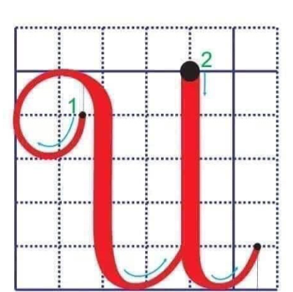
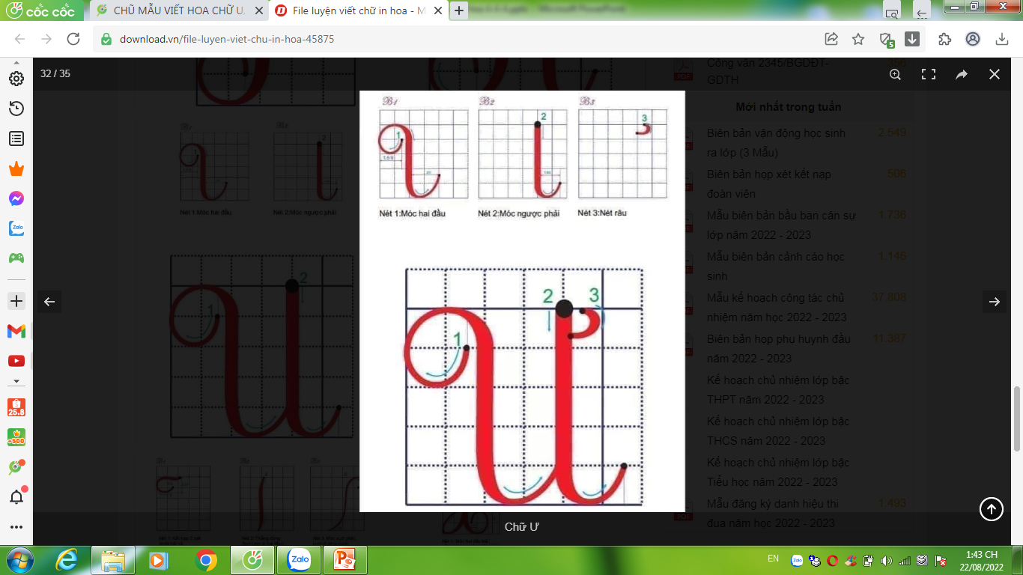
Thứ……ngày…..tháng…..năm…….
TIẾNG VIỆT
ÔN CHỮ VIẾT HOA: U, Ư
2. Ôn chữ viết hoa.
Viết chữ hoa A, Ă, Â

Slide 4
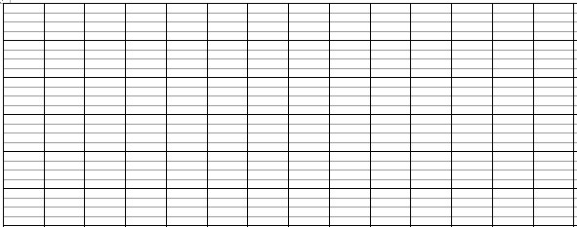
Thứ……ngày…..tháng…..năm…….
TIẾNG VIỆT
ÔN CHỮ VIẾT HOA U, Ư
3. Viết câu ứng dụng.
a. Viết tên riêng
Uông bí

Slide 5
Thứ……ngày…..tháng…..năm…….
TIẾNG VIỆT
ÔN CHỮ VIẾT HOA U, Ư
3. Viết câu ứng dụng.
b. Viết câu ứng dụng
Ước mai này như chú
Giữ yên biển quê hương.

Slide 6

XIN CHÂN THÀNH CẢM ƠN
QUÝ THẦY CÔ GIÁO VÀ CÁC EM
Notes:
6

